Slide 1
Техники критериального оценивания на уроках в начальной школе
Соловей Ольга Михайловна
МБОУ «СОШ№11»
г. Ангарск

Slide 2
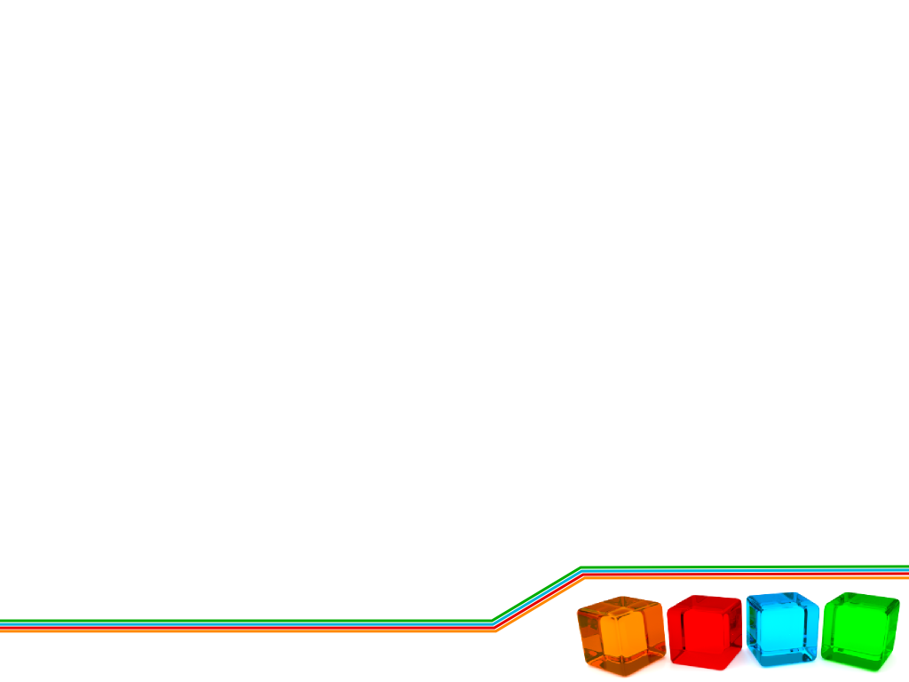
Актуальность
О б р а з о в а т е л ь н ы й п р о ц е с с
ученик

Slide 3
Актуальность
«…в оценивании результатов все больше значения придается самооцениванию обучающимися достигнутого уровня, когда на основе рефлексивных суждений каждый может осуществлять и корректировать образовательную траекторию своей учебной деятельности»

Slide 4
Моя позиция
Комплексный подход к оценке предметных, метапредметных и личностных результатов образования.
Для оценки достижения планируемых результатов необходимо использовать разнообразные методы, формы, инструменты оценивания, учитывая при этом приоритетность самооценки обучающихся.
В ходе урока в условиях сотрудничества учителя и учащихся необходимо организовывать непрерывную оценочную деятельность учащихся.
Оценочная деятельность учащихся является составляющей системно-деятельностного подхода. Оценка должна выступать как средство и как результат их учебной деятельности.
Критериальное оценивание

Slide 5
Критериальное оценивание
“Критерий – это суждение, на основании которого производится оценка, определение или классификация чего-либо, мера суждения, оценка какого – либо явления.”
“Критериальное оценивание - оценка образовательных результатов на основе определённых критериев.”
Основными критериями выступают планируемые результаты, соответствующие учебным целям.
Критерии оценивания и алгоритм выставления отметки заранее известны и педагогам, и учащимся (они могут вырабатываться совместно).
Система оценивания выстраивается таким образом, чтобы учащиеся включались в контрольно-оценочную деятельность, приобретая навыки и привычку к самооценке.
Базовые принципы

Slide 6
Алгоритм деятельности педагога по введению критериального оценивания
1. Определить подход к проведению оценивания.
2. Выбрать те методы и приемы, которые необходимы исходя из поставленных целей.
3. На основе планируемых результатов (предметных, метапредметных), подлежащих оценке, сформулировать образовательные результаты на год и по каждой теме (блоку, модулю…).
4. Определить «реперные точки» каждой темы (блока, модуля…).
5. Определить темы, при изучении которых целесообразно использовать оценивание.
6.Разработать инструмент оценивания для каждой «реперной точки»:
- формат,
- число предъявлений учащимся.

Slide 7
Алгоритм деятельности педагога по введению критериального оценивания
7. Предъявить учащимся планируемые результаты.
8. Использовать критерии для оценки достижения планируемых результатов и организации самооценки учащихся:
- промежуточное комментирование результатов выполнения учащимся задания (одно – два),
- работа учащегося над заданием с учетом комментариев;
- собеседование с учащимися по поводу образовательных результатов, выбранных ими для освоения.
9. Итоговое оценивание образовательных результатов в рамках темы (блока, модуля…), выставление отметки.

Slide 8
Техники критериального оценивания
Техники оценивания — это методы, которые учитель использует для сбора информации об учебных достижениях учащихся.
На разных этапах учебной деятельности используются разные техники оценивания.
Применяя ту или иную технику оценивания, важно понимать, на что она нацелена, каких результатов мы добиваемся, как помогаем ученику размышлять о его успехах в учебе.

Slide 9
Пирамида знаний
1)Учитель предлагает ученикам после выполнения задания построить пирамиду знаний и умений, которыми они воспользовались для выполнения того или иного задания.
2) Учитель после объяснения нового материала может предложить ученикам выстроить свою пирамиду знаний, умений т.е. того, что они узнали и умеют делать на этом этапе урока.
Оцениваемые результаты: предметные
Кто проводит оценивание: учащиеся (самооценка)
Цель проведения: анализ трудностей, возникших у учащихся в результате изучения темы; выявление материала, необходимого для повторного объяснения, повторения, закрепления, развитие умения обучающихся давать теоретическую оценку своим умениям.

Slide 10
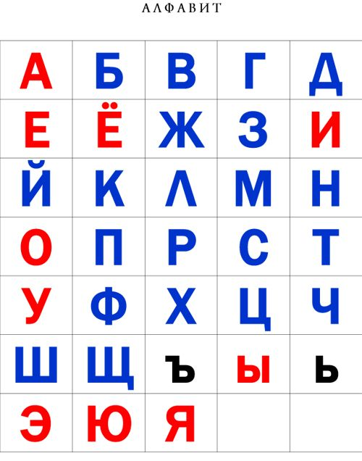
Тренажер 1. Разминка
Задание: Сосчитайте в уме количество заглавных букв алфавита, содержащих кривые линии.

Slide 11
Оценочный лист
Учитель предлагает ученикам оценить работу своего товарища по критериям, указанным в оценочном листе и поставить оценку.
Оцениваемые результаты: предметные
Кто проводит оценивание: учитель, учащиеся (самооценка)
Цель проведения: анализ трудностей, возникших у учащихся в результате изучения темы; выявление материала, необходимого для повторного объяснения , повторения, закрепления
.

Slide 12
Тренажер 2. Память

Slide 13
Проверка усвоения материала
Учитель создает таблицу из четырех окошек (квадратов) с надписями: «Предсказать», «Объяснить», «Обобщить» и «Оценить». После объяснения нового материала он просит учащихся выбрать определенный квадрат. При этом учитель поясняет, что таким образом каждый учащийся выбирает себе тип задания, который ему нужно будет выполнить по изучаемой теме. Затем, в зависимости от выбора квадрата, учитель задает вопрос.
Оцениваемые результаты: предметные
Кто проводит оценивание: учитель, учащиеся (самооценка)
Цель проведения: анализ трудностей, возникших у учащихся в результате изучения темы; выявление материала, необходимого для повторного объяснения , повторения, закрепления
.

Slide 14
Тренажеры мышления
Задай вопрос
Придумать как можно больше вопросов типа “почему мы говорим так”. Например:
Почему мы говорим до-сви-дания, а не до-сви-швеция?
Почему мы говорим д-верь, а не д-сомневайся?
Объяснить
Объясните значение слов: шибарра, клюмбок, рампификрат, библомышь.
1)Вы обожглись утюгом. Запишите пять (три) возможных положительных последствий данного события.
2)Ваше выступление на трибуне вызвало отклик восхищения. Что плохого в этом(три момента)?
Оценить

Slide 15
Речевые образцы
Учитель периодически дает учащимся речевые образцы (выражения, подсказки), помогающие строить ответ.
Оцениваемые результаты: предметные
Кто проводит оценивание: учитель, учащиеся (самооценка)
Цель проведения: анализ трудностей, возникших у учащихся в результате изучения темы; выявление материала, необходимого для повторного объяснения , повторения, закрепления

Slide 16
Тренажер на развитие метафорического мышления
Заполните пробелы в сравнениях и метафорах.
Вода для корабля то же, что ... для бизнеса.
Цветок вызывает радость, так же как ... гнев.
Кран для ... то же, что ... для свободы.

Slide 17
Значимость
Для педагога | Для обучающегося | Для родителей
Разработать критерии, способствующие получению качественных результатов обучения; Иметь оперативную информацию для анализа и планирования своей деятельности; Улучшить качество преподавания; Выстраивать индивидуальную траекторию обучения каждого ученика с учетом его индивидуальных особенностей; Использовать разнообразные подходы и инструменты оценивания; | Использовать многообразие стилей обучения, типов мыслительной деятельности и способностей для выражения своего понимания; Знать и понимать критерии оценивания для прогнозирования результата, осознавать критерии успеха; Участвовать в рефлексии, оценивая себя и своих сверстников; Использовать знания для решения реальных задач, выражать разные точки зрения, критически мыслить. | Получать доказательства уровня обученности ребенка; Отслеживать прогресс в обучении ребенка; Обеспечивать ребенку поддержку в процессе обучения.

Slide 18
Пожелание
Жизнь подобна шикарному ресторану, в котором официанты постоянно подносят вам удивительные экзотические блюда. Поощряйте себя к потреблению разнообразной пищи. Не отказывайтесь от того, что вам кажет новым, необычным и экзотическим.
Спасибо за внимание!

